Slide 1
Analíse dos Gráficos
Tauã Herbert de Oliveira Nascimento
Analíse de Dados - Aponti

Slide 2
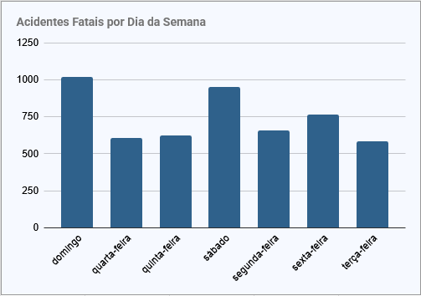
Dia da Semana
Inicialmente, levantamos a hipótese de que os finais de semana apresentariam maior letalidade devido ao aumento do fluxo de veículos e à maior presença de condutores embriagados nas rodovias.
Ao cruzar essa premissa com os dados, nossa análise foi validada: os domingos concentram o maior número de acidentes fatais, seguidos imediatamente pelos sábados, confirmando a forte correlação entre os finais de semana e o aumento do risco de mortes.

Slide 3
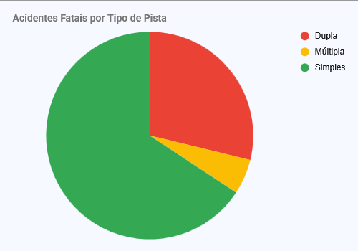
Tipo de pista
Nossa suposição inicial era de que as pistas duplas poderiam registrar um maior índice de acidentes frontais e, consequentemente, uma maior letalidade. No entanto, a análise quantitativa revelou um cenário diferente.
Os dados mostram que as pistas simples são, na verdade, as que isoladamente lideram o ranking de acidentes fatais nas rodovias federais brasileiras.

Slide 4
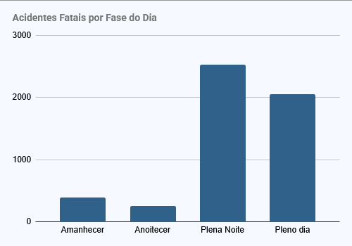
Fase do Dia
Acreditávamos que o período noturno seria o mais letal devido à baixa visibilidade e ao ofuscamento causado pelos faróis em vias de mão dupla.
Os números confirmaram totalmente essa suposição, mostrando que a "plena noite" domina o ranking de acidentes fatais, o que agrava a situação dado o menor fluxo de veículos no horário.
O período de "pleno dia" aparece na segunda posição, o que se justifica naturalmente pela alta intensidade e volume do tráfego.

Slide 5
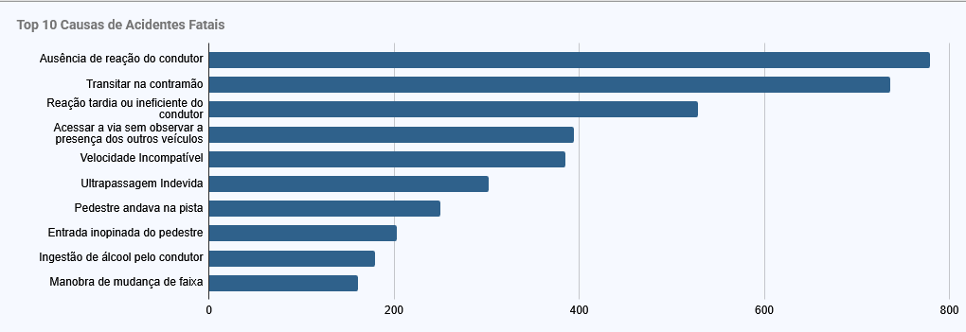
Causa do Acidente
Partimos da premissa de que causas como embriaguez ao volante e distração teriam o maior impacto direto na letalidade. Contudo, os dados quantitativos trouxeram uma perspectiva um pouco diferente da nossa análise inicial, revelando que a "ausência de reação do condutor" é o fator que efetivamente lidera o ranking de causas em acidentes com vítimas fatais.

Slide 6
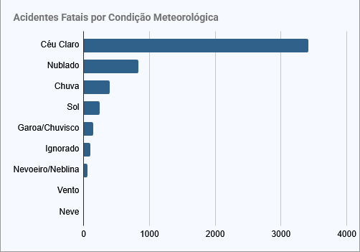
Condição Meteorológica
A expectativa lógica era de que fatores climáticos adversos, como pista molhada e neblina, aumentassem a letalidade por reduzirem a visibilidade e o tempo de frenagem. Surpreendentemente, a análise apontou que a maioria dos acidentes fatais ocorre sob "céu claro". Embora contrarie a previsão inicial do impacto do clima ruim, esse resultado é justificado pela predominância estatística de dias com clima bom na maior parte do tempo em que os condutores estão nas vias.

Slide 7
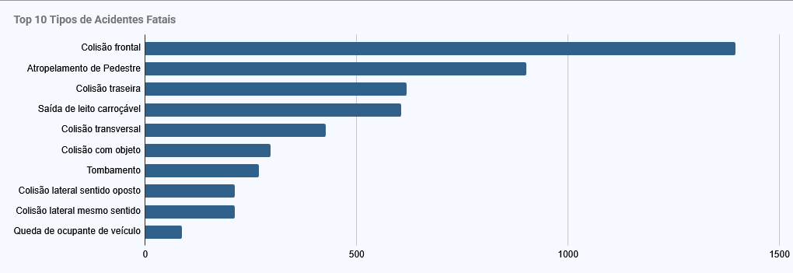
Tipo do Acidente
Consideramos desde o princípio que a mecânica do impacto, a exemplo de colisões frontais e atropelamentos, seria um fator crucial para entender a letalidade nas rodovias. A análise quantitativa corroborou perfeitamente essa visão, confirmando o que já esperávamos: as colisões frontais são as maiores responsáveis pelas mortes, liderando o ranking com um total expressivo de 1.396 acidentes fatais.

